Slide 1
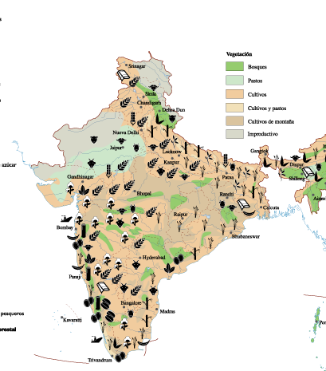
2. PŘEDNÁŠKA: LOKALIZAČNÍ FAKTORY ZEMĚDĚLSTVÍ
JH 2020

Slide 2
LOKALIZAČNÍ FAKTORY ZEMĚDĚLSTVÍ
Přírodní
Georeliéf
Pedologické
Klimatické (teplo, sníh, voda)
Světlo
Sociálně-ekonomické
Celá řada faktorů (viz dále)
Ve vztahu s rozmístěním působí celý komplex přírodních podmínek, územně diferencovaný
Topografická poloha na Zemi může být modifikována lokálními činiteli

Slide 3
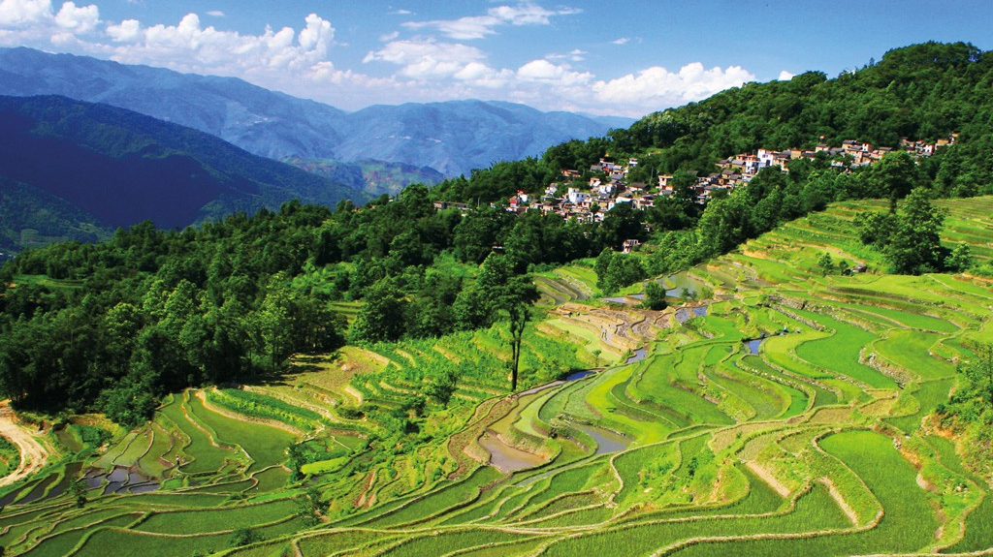

Slide 4
GEORELIÉF
ZV potřebuje největší plochy
Georeliéf ovlivňuje zem. využití půdy především:
  nadmořskou výškou,
  svažitostí,
  typem georeliéfu,
  Expozicí
  Horizontální pásmovitost
  Výšková stupňovitost
Typy georeliéfu ovlivňují ZV v makro i mezo měřítku
Každá rostlina má v dané zeměpisné poloze svůj výškový limit – s rostoucí nadmořskou výškou zemědělství ubývá
Nížiny poskytují ve světovém měřítku větší možnosti pro zem. Na druhé straně nížiny v rovníkovém klimatu jsou výjimkou, jsou méně přitažlivé než okolní pohoří (Peru, Mexiko)
90 % zemědělské výroby se vyprodukuje do nadmořské výšky 300 m, tj. necelé 4 % celkové rozlohy souše

Slide 5
GEORELIÉF
J a JZ svahy proti S svahům
Nadmořská výška rovněž ovlivňuje způsob využití půdy
Jedná se především o možnosti a stupeň mechanizace jednotlivých operací
Nesprávné využití mechanizace na svazích (např. orba po svahu…) má za následek urychlení svahových pochodů – eroze půdy
Zejména spolu s použitím erozně nebezpečných plodin na svazích – kukuřice, brambory…
Odnos půdy ochuzuje pole o živiny (horní část) a spláchnuté materiály ohrožují komunikace, čistotu vod v tocích a celkově zhoršují ŽP zemědělských krajin (dolní část)
Obecně platí – s rostoucím sklonem pozemků klesá výkonnost mech. prostředků, rostou požadavky na různé jejich konstrukční úpravy a tím i jejich cena

Slide 6
GEORELIÉF
Georeliéf výrazně ovlivňuje ZV i svojí svažitostí, tj. sklonem svahů
Z hlediska nasazení mechanických prostředků lze pozemky podle sklonu rozdělit na:
  pozemky se sklonem 0–12° – bez omezení, komplexní mechanizace všech pracovních operací je vyřešena
  pozemky se sklonem 12–22° – omezení tahovými a stabilizačními vlastnostmi, je nutné konstruovat a používat speciální zařízení
Sklon svahů:
  do 10, max. 15°, polní hospodaření je možné
  do 20–25°, pastvinářství, TTP
  do 30°, lesní hospodářství, zřídka do 35°
  od 30 do 60°, vinohrady s použitím terasování
S velkou svažitostí a nebezpečím eroze se již vyrovnaly některé národy od nejstarších dob (Čína, Japonsko, Filipíny)
Terasování pozemků na výhodných slunečních svazích (až do 2300 m n. m.)

Slide 7
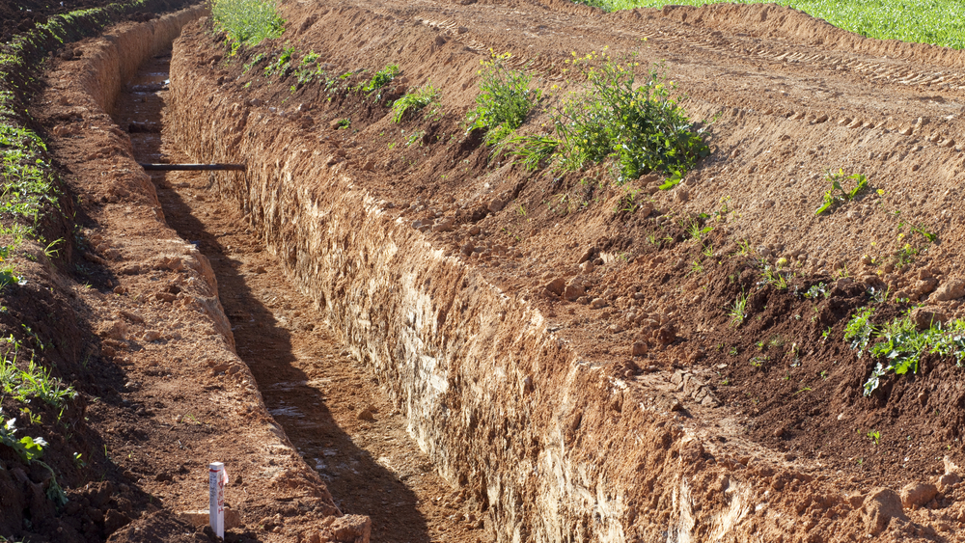

Slide 8
PŮDA
Z celkové rozlohy souše cca 135 mil. km2, bez Antarktidy, je lidstvem využíváno cca 30,1 %
Z této plochy pevniny, přístupných lidským aktivitám, tedy bez ledu má:
  plných 75,4 % nulovou produkční kapacitu (pouště, hory apod.)
  11,2 % - nízkou, 8,2 % - střední a jen 5,2 % vysokou produkční kapacitu, tj. 7 mil. km2
Produkční bezcenná půda zabírá plné ¾, přičemž její rozloha se každým rokem zvětšuje o více než 200 tis.km2
Zemědělská půda se dělí na půdu ornou, trvalé travní porosty (TTP), tj. louky a pastviny
  Podíl orné půdy na zemědělské půdě tvoří tzv. procento zornění
  K orné půdě jsou řazena především pole, dále též zahrady, ovocné sady, vinice, chmelnice, plantáže a též úhory, pokud ovšem nejsou vyčleněny jako samostatné kategorie

Slide 9
PŮDA
Půdní fond – základní výrobní prostředek
  Půda vzniká z matečné horniny díky půdotvorným procesům, půdní poměry se mění v závislosti na povaze matečné horniny a charakteru půdotvorných procesů, které závisejí na podnebí, vegetaci atd.
  Z hlediska geografie zemědělství je důležitá otázka vhodnosti jednotlivých půd pro zemědělství a stupeň jejich využití pro zem. účely
  Zvláštnosti půdy – nelze libovolně rozšiřovat, tak jako jiné výrobní prostředky, investice vkládané do půdy nevytváří nový VP, jen jí pouze obnovují (např. hnojením)
Půdy jsou složeny ze čtyř základních materiálů:
  anorganické látky (alochtonní – přinesené, autochtonní – vzniklé na místě)
  organické látky (neživé zbytky org., živé org. v půdě)
  voda (několika formách), nejpodstatnější je voda dostupná rostlině, schopná rozpouštět a transportovat do rostliny minerální látky
  vzduch – jeho množství a složení kolísá podle stavu nakypření a přítomnosti organismů v půdě

Slide 10
PŮDA
Podle zrnitostního složení rozlišujeme půdní druhy. ČSN rozlišuje celkem 7 základních druhů (třídění je dáno především procentuálním zastoupením jílnatých částic – menší než 0,01 mm).
V běžné zemědělské praxi se půdy, podle zrnitostního složení dělí na lehké, střední, těžké a velmi těžké

Slide 11
PŮDA
Lehké půdy
  Písčité půdy (do 20 % jílnatých částic), obsahují větší množství hrubších částí, zejména písku. Půdy chudé na živiny, snadno se vysuší a rostliny na nich trpí nedostatkem vláhy. Snadné vyluhování živin, vyplavovány do spodních vrstev, dobře se zahřívají, ale rychle ztrácejí teplo.
  Jemnější tzv. hlinité písky, jsou nejúrodnější
  Váté písky – jsou méně vhodné pro zemědělství
  Lehké půdy se hodí jen pro některé plodiny – brambory, některé teplomilné plodiny, musí mít dostatek vláhy a být dostatečně hnojeny

Slide 12
PŮDA
Střední a středně těžké půdy
  Obsah jílnatých částic od 20 do 45 %, od písčito-hlinitých půd až po jemnější hlinité půdy
  Jsou to půdy s výraznější převahou jemných půdních částic nad písečnými zrny
  Mají ze všech půdních druhů nejpříznivější vlastnosti, mají nejvhodnější poměr vody a vzduchu
  Nerozbředají deštěm a při nedostatku vláhy v půdě příliš nevysýchají
  Mají dobrou soudržnost a po obdělání zůstávají dlouho kypré
  Hodí se pro pěstování většiny plodin

Slide 13
PŮDA
Těžké půdy
  Jílovito-hlinité půdy (45–60 % jílnatých částic)
  Půdy tuhé, vazké a uléhavé, za vlhka se mažou, za sucha tvrdnou
  Zpracovatelnost ještě není tak obtížná
  Při vhodné vlhkosti se snadno obdělávají a kypří
  Za sucha se hroudy dají rozdrobit
  Jsou vhodné pro obiloviny i jiné plodiny

Slide 14
PŮDA
Velmi těžké půdy
  Jílovité půdy (60–75 % jílnatých částic)
  Obsahují největší množství jílnatých a koloidních částic
  Mají velkou soudržnost, značnou vodní kapacitu a silnou sorpční schopnost
  Vyznačují se malou provzdušněností
  Jsou málo propustné, snadno se zavlažují
  Při vysýchání se na jejich povrchu tvoří kůra, která praská a tvoří se v ní trhliny
  Rozklad org. látek v nich probíhá pomalu, jsou biologicky méně činné
  Lze je ovšem zúrodnit příslušnými agrotechnickými zásahy
  Hodí se pro pěstování kukuřice, řepy a daří se i pšenici

Slide 15
PŮDA
Kamenité půdy
  Představují zvláštní skupinu, která je rozšířena především ve vyšších polohách, obsahují více než 80 % hrubozrnné drtě a kamení
  Možné využít jen pro pěstování málo náročných plodin
  Jen tehdy obsahují-li alespoň 15 % jemných částic
  Jsou velmi chudé na živiny, dobře propustné a vzdušné
  Biologická činnost je v nich velmi slabá

Slide 16
PŮDA
Na základě působení půdotvorných činitelů a geneze půd jsou rozlišovány jednotlivé půdní typy:
  půdy tundrové
  podzoly a půdy podzolové
  hnědé lesní půdy
  šedé lesní půdy
  černozemě
  kaštanové půdy
  šedé půdy
  slané půdy
  laterity a půdy lateritické
  náplavové (nivní) půdy
  rendziny, slínovatky

Slide 17
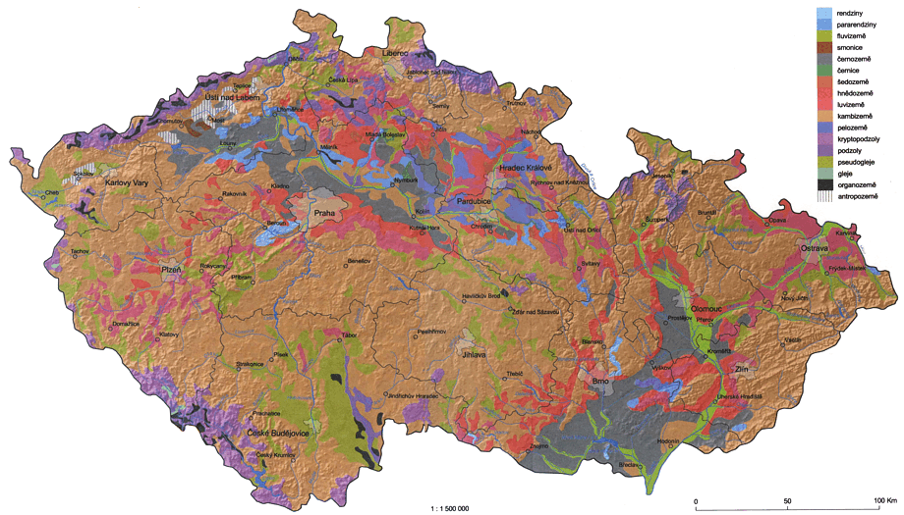

Slide 18
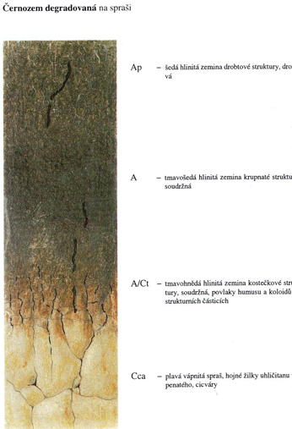
ČERNOZEMĚ
vhodné pro cukrovku, kukuřici, pšenici, ječmen a vojtěšku
Haplic Chernozem
Jsou nejúrodnější půdy a proto jsou zemědělsky nejvíce využívány, jsou rozšířeny v našich nejsušších a nejteplejších oblastech, kde vznikly v raných obdobích postglaciálu pod původní stepí a lesostepí.
Matečným substrátem jsou většinou spraše
Nadmořská výška výskytu černozemí zpravidla nepřesahuje 300m, roční úhrn srážek 450-650 mm
Průměrná roční teplota je nad 8 °C.
Pro půdní profil je charakteristický nápadně mocný, tmavě zbarvený humusový horizont, který obvykle zasahuje do hloubky 60-80 cm.
Č. jsou nejčastěji středně těžké, bez skeletu s vyšším až vysokým obsahem kvalitního humusu (3 %), mají neutrální reakci a velmi dobré sorpční vlastnosti

Slide 19
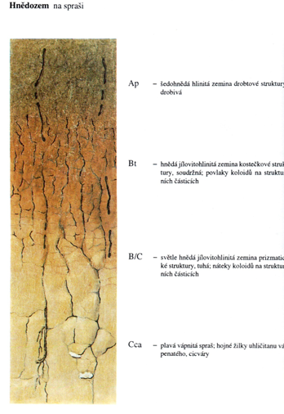
HNĚDOZEMĚ
vhodné pro obiloviny, pšenici a ječmen, cukrovku a vojtěšku
(Orthic Luvisol)
Jsou zastoupeny v nižším stupni pahorkatin nebo v okrajových částech nížin
Podnebí je poněkud vlhčí než u černozemí, roční úhrn srážek je od 500 do 700 mm, průměrná roční teplota od 7 do 9°C
H. vznikaly pod původními dubohabrovými lesy
Půdotvorným substrátem ke nejčastěji spraš, dále sprašová hlína nebo i smíšená svahovina
H. jsou nejvíce rozšířeny mezi 200 až 450 m n. m., na plošinách nebo mírněji zvlněných pahorkatinách, někdy i vrchovinách.
Hlavním půdotvorným procesem je illimerizace
Pod humusovým horizontem (25–30cm) leží slabě zesvětlený eluviální (ochuzený) horizont, který je u většiny H. orbou zcela zlikvidován (přiorán). V hloubce 30-50cm je mocný, hnědě až rezavohnědě zbarvený horizont iluviální (obohacený), o jílovou substanci,
H. jsou nejčastěji středně těžké, někdy i těžší půdy.
Obsah humusu je nižší než u Č. (1,5–2%), jeho složení je však stále příznivé
Půdní reakce je zpravidla slabě kyselá, sorpční vlastnosti jsou poněkud zhoršeny, fyzikální vlastnosti jsou obvykle příznivé

Slide 20
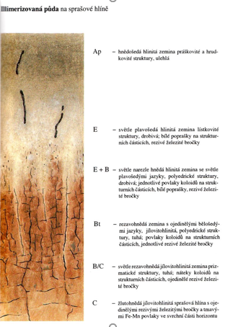
ILLIMERIZOVANÉ PŮDY
vhodné pro obiloviny, jetel, místy v nižších polohách i vojtěšku s cukrovkou
(Albic Luvisol)
Jsou značně rozšířené ve středních výškových stupních, zejména v pahorkatinách a vrchovinách.
Podnebí je již značně humidnější, roční úhrn srážek kolísá v rozmezí 550–900 mm, průměrná roční teplota se pohybuje mezi 6 až 8 °C.
Tyto půdy vznikaly převážně pod kyselými doubravami a bučinami
Matečným substrátem jsou nejčastěji sprašové hlíny, středně těžké glaciální sedimenty, smíšené svahoviny atd.
Il. půdy jsou nejvíce zastoupeny mezi 250 až 500 (max. 600m) m n. m., v terénu s ploššími úseky někdy jen mírně , jindy i výrazněji zvlněného reliéfu.
Hlavním půdotvorným procesem je opět illimerizace, která se zde uplatňuje velmi výrazně
Pod humusovým hor. (do 30 cm), leží několik dm mocný eluviální horizont, zpravidla i silně vybělen, postupně přechází v rezivohnědý iluviální horizont, který zasahuje velmi hluboko do matečného substrátu
U il. půd se setkáváme s další charakteristickou vlastností, s oglejením
Zrnitostně jde o středně těžké a těžší půdy, obsah humusu je střední (1,5–2 %), jeho kvalita je méně příznivá
Půdní reakce je obvykle kyselá, sorpční vlastnosti jsou již silně zhoršené

Slide 21
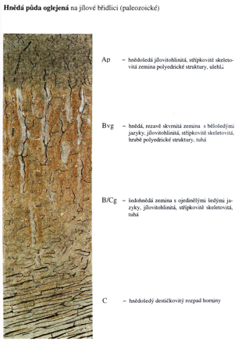
HNĚDÉ PŮDY
Vhodné pro brambory a méně náročné obiloviny a len
(Eutric Cambisol)
Jsou nejrozšířenějším půdním typem v ČR (v pahorkatinách a vrchovinách, tak i v horách)
Klima převažuje humidnější, mírně teplé, roční úhrn srážek se obvykle pohybuje mezi 500 až 900 mm, průměrná roční teplota mezi 4 až 9 °C.
Původní vegetací byly listnaté lesy (dubohabrové až horské bučiny)
Jako matečný substrát se uplatňují téměř všechny horniny skalního podkladu
Hnědé půdy jsou nejvíce rozšířeny mezi 450–800 m n.m.
Jsou vázány většinou na členitý reliéf, svahy , vrcholy, hřbety apod.
Statigrafie H. půd – pod obvykle mělkým humusovým horizontem leží hnědě až rezavohnědě zbarvená poloha, ve které probíhá intenzivní vnitropůdní zvětrávání. Teprve hlouběji vystupuje méně zvětralá hornina, v tomto horizontu rovněž přibývá skeletu
Půdy jsou lehké (pískovec, žula), středně těžké ( čedič, ruly), nebo i těžké většina břidlic, lupky)
Obsah humusu silně kolísá, složení humusu je zpravidla méně kvalitní
Půdní reakce je obvykle slabě kyselé až kyselá
Sorpční vlastnosti se mění v závislosti na obsahu humusu a zrnitostním složení

Slide 22
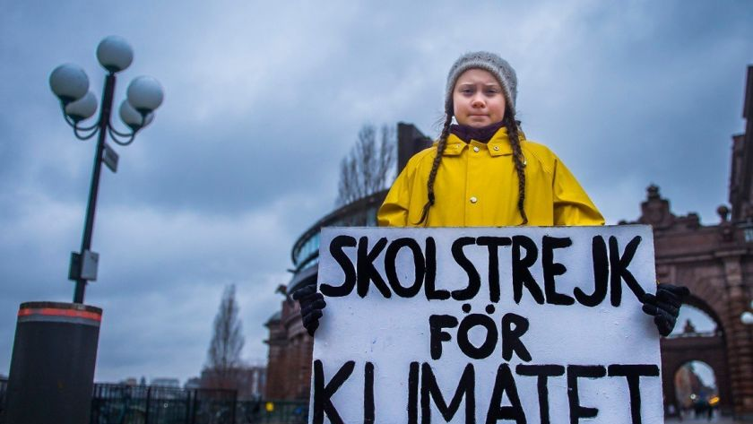

Slide 23
KLIMA
Klima je komplexem základních faktorů, které ovlivňují zemědělskou výrobu
Působí na ní zejména množstvím a formou vody a srážek, teplotou, větrem a slunečním svitem
Vymezuje hranice oblastí pro vhodné a efektivní pěstování plodin
Kromě mikroklimatu má značný význam i místní klima (mezoklima), především teplotní poměry v přízemní vrstvě vzduchu (mrazové kotliny), teplotní poměry na povrchu půdy i v ní, vlhkost vzduch apod.
Rostlinný kryt ovlivňuje tepelnou bilanci a vlhkostní poměry přízemní vrstvy vzduchu, kladně i záporně
Počasí (povětrnostní podmínky) se od všech ostatních faktorů podmiňujících výnosy liší neobyčejnou proměnlivostí v prostoru i čase
Závislost plodin na srážkách se zvyšuje nejen v závislosti na půdních podmínkách a suchosti klimatu, ale i s nerovnoměrným rozdělením srážek
55–65 % výnosové variability způsobují srážky
Teplo a voda jsou dva prvky, které jsou nezbytné pro rostlinnou asimilaci a proto se jejich vliv zvlášť výrazně a diferencovaně uplatňuje u rostlinstva

Slide 24
KLIMA – TEPLO
Nezbytnou podmínkou pro růst a vývoj rostlin
Hl. zdrojem je primární sluneční záření, které proniklo atmosférou na povrch rostlin a teplota jejich okolí
Z hlediska růstu a vývoje všech rostlin mají základní význam tzv. kardinální body teploty
Každá rostlina potřebuje v určitých fázích vývoje určitou teplotu, pohyb teplot přes tyto meze vede k poškození nebo zániku rostliny
minimální teplota – nejnižší teplota, při níž rostlina začíná růst
teplota optimální – při nejrychlejším růstu
maximální teplota – růst ustává
V agroklimatické praxi jsou stanovovány tzv. teplotní charakteristiky ve vztahu k vegetaci
Biologická nula – dána biologickým minimem teploty, při které příslušná rostlina přestává vegetovat. U většiny polních kultur v pásmu mírného klimatu je to při T = 5 ° C. Během vegetace je však hodnota biologického minima pro různé růstové fáze velmi rozdílná. Liší se i podle druhu a odrůdy rostlin.
Aktivní teplota – teplota vzduchu, pokud je vyšší než teplotní biologické minimum rostliny.
Vegetační termická teplota – součet průměrných denních teplot od zasetí do sklizně
Velký význam má též doba nástupu a délka trvání nízkých teplot, tj. datum jarních i podzimních mrazů
Mráz ovlivňuje i možnosti zem. obdělávání půdy, např. trvale zmrzlé půdy nelze zemědělsky využívat, pouze se spásá přirozený pokryv

Slide 25
KLIMA – VODA
Nezbytná podmínka růstu rostlin
Rozpouští minerální látky v půdě a transportuje je
V oblastech, kde tento rozklad není možný rostlinstvo chybí, nejsou vhodné podmínky pro zemědělství ani pro trvalé osídlení člověkem
Nadbytek vody způsobuje uhnívání kořenů
Nedostatek vody se projevuje poruchami metabolismu celé rostliny
Nezbytné množství vody závisí na druhu rostliny, na teplotě a vlhkosti vzduchu
Potřeba vody u rostlin se vyjadřuje tzv. transpiračním koeficientem
  množství vody transpirované na 1 g vyprodukované sušiny. Výdajová složka – transpirace – je určována jednak teplotním gradientem mezi listem a okolní atmosférou, jednak relativní vlhkostí okolního vzduchu (i jeho pohybem)
  hodnoty TK pro různé plodiny rozdílné

Slide 26
KLIMA – VODA
Pro rostliny jsou použitelné pouze ty zdroje, které v území zůstanou, tj. vsáknou se do půdy a jsou dostupné kořenovému systému
Zabezpečit rostlinám dostatek vody nebo omezit škodlivé důsledky nedostatku vody lze jen regulací jak vodní bilance v rostlině, tak vodního režimu v půdě – závlahy, meliorace apod.
Destruktivní charakter vody – přívalový déšť, poničení vegetace, snížení výnosu, dlouhodobé snížení přirozené úrodnosti půdy, zvýšená eroze půdy
Eroze půdy – tenčí se vrstva ornice, kumulace jemného materiálu ve spodních částech, vznik erozních rýh a strží, růst splavenin
Průběh vodní eroze ovlivňuje mnoho faktorů (délka svahu, sklon svahu, vegetační kryt, použitá agrotechnika…)

Slide 27
SVĚTLO, SNÍH, VÍTR
Rostliny se navzájem od sebe výrazně odlišují i co se týče nároků na SVĚTLO
  Rostliny dlouhého dne (i nad 14 hodin) – len, cukrovka, cibule, špenát
  Rostliny krátkého dne, vyžadující kratší dobu osvětlení – konopí, kukuřice, salát, sója, ředkvička
Vliv sněhu – srážky ve formě sněhu v období vegetačního klidu žádané – sníh zabraňuje vymrzání ozimů, vysoušení či odvátí půdy, významný zdroj vláhy pro ornou půdu
Na jaře sníh, hlavně ve vyšších polohách způsobuje řadu negativních dopadů – zpožďuje jarní práce, prudké tání – záplavy
Sněžení v době vegetace – negativní, často spojeno s mrazy, mokrý sníh – lámání dřevin, výrazné ztráty sklizně (ovoce, vinná réva)
Vliv větru:
  Kladný vliv – opylování rostlin, vliv na vlhkost půdy, přečerpávání vody, pohonná síla
  Negativní vliv – přenášení semen plevelů, větrná eroze, deflace, vysazování větrolamů
    Destrukce povětrnostními – vítr, krupobití, námraza, sníh apod.
    Proti některým se již zemědělci brání – např. větrolamy, kamenné zídky, vyšlechtění odrůd s nižším vzrůstem atd.

Slide 28


Slide 29
SOCIOEKONOMICKÉ FAKTORY
1. Dosažená vývojová úroveň společnosti
2. Vlastnictví a způsoby využívání a obdělávání půdy
3. Koncentrace spotřeby – vytváření trhů
4. Změny ve struktuře spotřeby potravin a zem. surovin
5. Změny na úrovni odběratelských vztahů související se změnami v potravinářském průmyslu
6. Doprava a poloha závodu
7. Pracovní síly
8. Opatření (zásahy) centrálních nebo místních státních orgánů motivované ekonomickými, politickými a jinými skutečnostmi
9. Velikost, typ závodu a jeho efektivnost
10. Mechanizace
11. Chemizace
12. Biologizace
13. Produktivita a intenzita výroby

Slide 30
SOCIOEKONOMICKÉ FAKTORY
1. Dosažená vývojová úroveň společnosti
Vliv na zem. výrobu na objem a strukturu zem. produktů a jejich dodávání na trh
Čím vyspělejší společnost, tím vyspělejší zemědělství
2. Vlastnictví a způsoby využívání a obdělávání půdy
Vlastnictví půdy ovlivňuje systém zem. podniků a využívání
Státní/soukromé – individuální využití, menší výrobní jednotky – farmy
Družstevní – potlačení individuality
Na Z převažuje velkovýroba, koncentrace půdního fondu
Rozvojové země – nutná agrární reforma
3. Koncentrace spotřeby – vytváření trhů
Působení hl. v minulosti
Nadbytek produkce – utváření měst a trhů – pokles venkovského obyvatelstva
Zem. výroba byla velmi rozptýlená
S nástupem dopravy se dováží více surovin – ve světě se vytváří specializované produkční oblasti (koření, káva, kakao, kaučuk…)
Von Thünen

Slide 31
SOCIOEKONOMICKÉ FAKTORY
  5. Změny na úrovni odběratelských vztahů související se změnami v potravinářském průmyslu
  Nové produkce v nejrůznější úpravě – konzervace…
  Otázka, kde zpracovávat produkty – v místě produkce nebo spotřeby? – lokalizační faktory
4. Změny ve struktuře spotřeby potravin a zem. surovin
Po 2. sv. v. – rostly příjmy obyvatelstva, rostla životní úroveň – změny ve spotřebě potravin – narůstá spotřeba „drahých“ surovin, tzn. hl. živočišného původu
Zemědělství muselo reagovat větší produkcí živoč. výrobků, změny v rozmístění zem. výroby (obiloviny dřív pro lidi, později z 80 % jako krmivo)
60., 70. léta – růst spotřeby živ. produktů
80., 90. léta – extenzifikace, alternativní zemědělství
Současnost – spotřeba živ. prod. dosáhla maxima, hledí se více na kvalitu než kvantitu
6. Doprava a poloha závodu
Vnější funkce – výměna zboží mezi producenty a spotřebiteli
Vnitřní funkce – uvnitř producenta
Dříve jen zvířecí potahy – spotřeba omezena v určitém prostoru
Nástup moderní dopravy umožnil vznik trhu, odtrhly se produkční oblasti od spotřebních
Rozvoj mrazírenství

Slide 32
SOCIOEKONOMICKÉ FAKTORY
7. Pracovní síly
Specifické rysy – dáno charakterem práce a zaostávání zem. výroby za ostatními obory
Vliv mechanizace – urychlení – změny v zaměstnanosti (pokles)
Rozvojové země
  Skrytá nezaměstnanosti
  Vysoká zaměstnanost v zemědělství (60–80 %)
  Pěstování některých plodin (čaj) umožňuje vysokou hustotu zalidnění
8. Opatření (zásahy) centrálních nebo místních státních orgánů motivované ekonomickými, politickými a jinými skutečnostmi
  Některé problémy trh nevyřeší, nutný zásah státu
A) obchodní politika jednotlivých států (EU)
    Celní ochrana před zahraniční konkurencí
    Politika dotací
  B) obchodní politika prováděná nadstátními organizacemi na základě mezinárodních dohod sdružující významné producenty
    Nadnárodní celky, které si hlídají, aby nedošlo k nadprodukci a snížení cel
    GATT (liberalizace obchodu se zem. surovinami) – WTO
9. Velikost, typ závodu a jeho efektivnost
Malý podnik musí hospodařit s větší intenzitou, často specializace
Velké podniky – extenzifikace
V EU – značné regionální rozdíly ve velikosti farem

Slide 33
SOCIOEKONOMICKÉ FAKTORY
10. Mechanizace
Nahrazení ruční práce strojem, snížení výrobních nákladů
Urychlení pracovních postupů, zvýšení produktivity
Změny v rozsahu obdělávané půdy
Precizní zemědělství – zem. systémy, které využívají moderní technologie
11. Chemizace
Růst intenzity rostlinné výroby
Průmyslová hnojiva
Ochranné chemické prostředky – pesticidy
  Herbicidy – ničí plevel
  Insekticidy – ničí hmyz
  Fungicidy – ničí houby a plísně
Negativní vliv přehnojování
13. Produktivita a intenzita výroby
Ukazatelem intenzity je hektarový výnos (produkce dosažená z jednotkové plochy)
Intenzifikace (zvýšení množství produkce z jednotky plochy) x extenzifikace
Produktivita – snaha o snižování práce na jednotku plochu
Snaha států o vlastní produkci potravin
Ne každá země má dostatek půdy – intenzifikace
Země s dostatkem půdy (USA) – extenzifikace
12. Biologizace
Snaha nahradit chemizaci
A) užiteční živočichové – hl. ve sklenících
B) houby a bakterie
C) mikroorganismy a viry
D) rostliny (např. ředkev zápachem odrazuje škůdce)
E) feromony – signální látky, které negativně ovlivňují sexuální chování hmyzu
F) repelenty a reduktory – odpuzují hmyz

Slide 34
SOCIOEKONOMICKÉ FAKTORY
Makroekonomické podmínky – hospodářská politika státu, politika sociální
Mikroekonomické podmínky – působí uvnitř podniku (množství a kvalita výrobních prostředků, počet a kvalita pracovních sil, organizace podniku)

